Slide 1

СЕМЕЙНЫЙ
КОНСТРУКТОР
ЦЕЛЕЙ
КОТИКСЫ & СБЕРСЫ
СберKids 6–13 лет / СберБанк Онлайн 14–17 лет
Notes:
Открытие, 25 секунд. Продукт связывает полезное дело ребёнка, игровую цель и покупку подарка взрослым. Изображение на обложке создано для демонстрационной презентации, не показывает реальных клиентов.

Slide 2
КАКУЮ ПРОБЛЕМУ РЕШАЕМ
ЖЕЛАНИЕ РЕБЁНКА, ДОГОВОРЁННОСТЬ О ДЕЛАХ
И ПОКУПКА ПОДАРКА ЖИВУТ ОТДЕЛЬНО
01
Ребёнок не видит понятного пути от усилия к выбранной вещи
02
Родитель вручную договаривается, считает прогресс и контролирует бюджет
03
После 14 лет семье нужен такой же общий сценарий в СберБанк Онлайн
Продуктовая гипотеза. Её проверит исследование семей и пилот.
02
Notes:
Проблема сформулирована как гипотеза команды, а не как установленный статистический факт. СберKids уже имеет отдельные функции дел и копилок. Наш предмет проверки: нужен ли семье единый путь от задания к товару и решению взрослого.

Slide 3
КОГО МОЖЕМ ПРИВЛЕЧЬ
15,5 млн
семейных ячеек с детьми младше 18 лет
Росстат, перепись 2020
>4,3 млн
активных клиентов Сбера 6–13 лет
годовой отчёт Сбера за 2024
2,9 млн
MAU приложения СберKids
отчёт Сбера за май 2026
≈2,3 млн семей
оценка доступной аудитории: 2,9 млн MAU / 1,25 ребёнка на семью
Показатели измеряют разные группы; оценка семей использует допущение.
03
Notes:
Источники: Росстат, «Семья и дети в России 2024», раздел о семейных ячейках, https://rosstat.gov.ru/storage/2025/02-21/iKdrivYU/%D0%9E%D0%9F%D0%A0%D0%A4_%D1%81%D0%B5%D0%BC%D1%8C%D1%8F_%D0%B8_%D0%B4%D0%B5%D1%82%D0%B8_%D0%BA%D0%BE%D0%BD%D1%86%D0%B5%D0%BF%D1%86%D0%B8%D1%8F04_%D0%A1%D0%9C%D0%90%D0%A0%D0%A2.pdf ; Сбер, годовой отчёт 2024, страница 49, https://esg-library.mgimo.ru/upload/iblock/129/is8qrdzrqlm3j6r8ylcyzmgvtmgiayfx/Sberbank_AR_ESG_2024_RUS.pdf ; сообщение ПАО Сбербанк о результатах по РПБУ за 5 месяцев 2026, https://e-disclosure.azipi.ru/messages/4551199/ . 2,3 млн семей = 2,9 млн активных детей / 1,25 ребёнка на семью, округление. Коэффициент 1,25 — допущение, его нужно заменить внутренними данными. 15,5 млн включает семьи с детьми 0–5 лет, поэтому это лишь общерыночный ориентир, не точный TAM продукта 6–17. Подростки 14–17 не включены в оценку 2,3 млн.

Slide 4
ЗАЧЕМ ЭТО СЕМЬЕ И СБЕРУ
РЕБЁНКУ
Видимый прогресс к подарку, который он выбрал сам
РОДИТЕЛЮ
Правила, лимиты и окончательное решение о покупке
СБЕРУ
Больше осмысленных семейных действий в действующих каналах
Эффект для удержания пока не монетизируем: нужна контрольная группа.
04
Notes:
Здесь показана ценность для трёх сторон. Не обещаем роста удержания или дохода как свершившегося факта. Эти показатели измеряются в пилоте с контрольной группой.

Slide 5
ИНСАЙТЫ ДЛЯ РЕШЕНИЯ
01
В СберKids уже есть «дела» и «копилки»
Новизна в общей цели из Мегамаркета и покупке взрослым
02
Взрослый сохраняет право последнего решения
Игровые баллы не равны рублям и не списывают деньги
03
Для подростка меняется интерфейс
Семейная логика продолжается после 14 лет
05
Notes:
Существующие функции подтверждаются официальной страницей приложения: https://apps.sber.ru/apps/sberkids/ . Мы не выдаём задания или копилки как новое изобретение. Существенное отличие проектируемого продукта — завершение цикла с товаром, согласованием цели и взрослой покупкой, а также продолжение сценария в группе 14–17.

Slide 6
КАК РАБОТАЕТ РЕШЕНИЕ
1
ЗАДАНИЕ
Взрослый задаёт дело и награду
2
ПОДТВЕРЖДЕНИЕ
Родитель принимает результат
3
ЦЕЛЬ
Ребёнок выбирает товар, взрослый одобряет
4
ПРОГРЕСС
Котиксы или Сберсы копятся до порога
5
ПОДАРОК
Взрослый проверяет заказ и оплачивает
Игровые единицы не выводятся и не служат средством оплаты.
06
Notes:
Отдельный запрос подарка не создаёт заказ и не списывает деньги. Перед оплатой взрослый проверяет текущую цену, наличие и доставку. Права бабушек и дедушек задаёт родитель; подтверждение выполнения остаётся за ним.

Slide 7
ИНТЕГРАЦИЯ С МЕГАМАРКЕТОМ
01
ВЫБОР ТОВАРА
Ребёнок открывает безопасный каталог и добавляет товар в цель
02
СОГЛАСОВАНИЕ
Родитель видит карточку, цену и задаёт порог игровых баллов
03
ЗАПРОС ПОДАРКА
После достижения цели взрослый проверяет цену, наличие и доставку
04
ПОКУПКА
Взрослый оплачивает заказ; статус подарка возвращается в семейный сценарий
MVP: карточка товара и переход взрослого к оформлению. Обмен ценой и статусами требует интеграции.
07
Notes:
Целевое взаимодействие с Мегамаркетом: получить идентификатор товара, название, изображение, текущую цену, наличие и ссылку; передать выбранную цель в семейный вишлист; перед покупкой обновить цену, наличие и доставку; открыть взрослому оформление заказа; вернуть статус заказа или отмены. Детский безопасный каталог и права на передачу данных нуждаются в согласовании. Кнопка ребёнка «Хочу получить» не оформляет и не оплачивает заказ. Если цена изменилась или товар закончился, взрослый видит новые условия и может отказаться или выбрать замену. В текущем локальном прототипе реального API Мегамаркета нет.

Slide 8
ЧТО ВХОДИТ В MVP
6–13 ЛЕТ
14–17 ЛЕТ
СберKids
Котиксы
СберБанк Онлайн
Сберсы
ОБЩЕЕ ЯДРО
Задание, подтверждение, баланс, цель, прогресс и запрос подарка
После MVP: доступ родственников, СберЗвук, игровой вклад и ИИ-наставник.
08
Notes:
Границы соответствуют product-spec.md. Текущий веб-прототип показывает больше демонстрационных механик, но промышленный MVP предлагается строить вокруг базового цикла. Все внешние интеграции и правовая модель должны быть подтверждены отдельно.

Slide 9
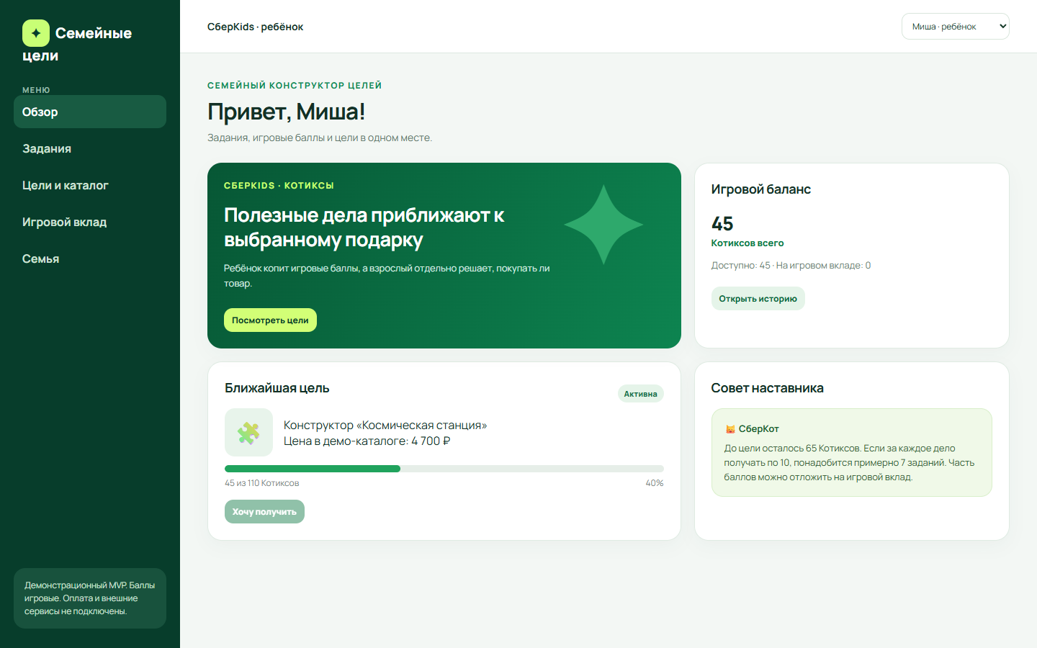
РАБОЧИЙ ПРОТОТИП
УЖЕ МОЖНО
Пройти цикл задания
Проверить роль родителя
Выбрать цель
Увидеть прогресс
Демо работает локально. Реальных заказов и платежей нет.
09
Notes:
При показе переключить роли ребёнка и родителя. Прототип хранит данные локально в браузере и не подключён к СберKids, СберБанк Онлайн или Мегамаркету. Это проверка пользовательского сценария, а не готовая промышленная интеграция.

Slide 10
ЭКОНОМИЧЕСКИЙ ЭФФЕКТ
БАЗОВЫЙ СЦЕНАРИЙ: ОКУПАЕМОСТЬ ВО ВТОРОЙ ГОД
Показатель | Год 1 | Год 2
Среднее число активных семей | 173 тыс. | 345 тыс.
Покупки подарков | 78 тыс. | 155 тыс.
Оборот подарков | 427 млн ₽ | 854 млн ₽
Дополнительный оборот¹ | 256 млн ₽ | 512 млн ₽
Вклад после переменных затрат² | 20,5 млн ₽ | 41,0 млн ₽
Разработка + содержание | 30 млн ₽ | 12 млн ₽
Итог периода | −9,5 млн ₽ | +29,0 млн ₽
¹ 60% оборота считаем дополнительным. ² 8% от дополнительного оборота; это допущения.
10
Notes:
Иллюстративный расчёт, не прогноз Сбера. Из 2,3 млн доступных семей 15% подключились к концу первого года = 345 тыс. В первом году средняя активная база принимается как половина конечной, 172,5 тыс. Покупка подарка у 45% активных семей за год, средний чек 5 500 ₽. Оборот: 172 500 × 45% × 5 500 = 426,9 млн ₽ за год 1; 345 000 × 45% × 5 500 = 853,9 млн ₽ за год 2. Считаем действительно дополнительными 60% оборота; вклад после переменных затрат — 8% от него. Разработка 18 млн ₽ разово, содержание 12 млн ₽ ежегодно. Год 1: 426,9 × 60% × 8% − 30 = −9,5 млн ₽. Год 2: 853,9 × 60% × 8% − 12 = +29,0 млн ₽. Совокупно за два года +19,5 млн ₽. Все коэффициенты, кроме 2,9 млн MAU, являются проектными допущениями. Распределение экономического эффекта между Мегамаркетом и банком требует коммерческого согласования.

Slide 11
СКОЛЬКО СЕМЕЙ ПОДКЛЮЧИТСЯ
2,3 млн
доступных семей в СберKids
15%
принятое допущение о подключении
к концу первого года
≈345 тыс.
семей с активной целью
Подростков 14–17 лет в расчёт не включали. Охват уточним по внутренним связям «родитель — ребёнок».
11
Notes:
База 2,3 млн — оценка из публичного MAU СберKids 2,9 млн и допущения 1,25 активного ребёнка на семью. 15% — гипотеза конверсии, которую нужно проверить на пилоте и по фактическому воронке подключения. Это подключение к новому продукту существующих семей Сбера, не привлечение 345 тысяч новых для банка клиентов. Статистика 14–17 лет для расчёта недоступна в источниках, поэтому этот сегмент не прибавляли.

Slide 12
ЧУВСТВИТЕЛЬНОСТЬ МОДЕЛИ
 | Осторожный | Базовый
Подключение семей | 10% | 15%
Доля семей с покупкой | 35% | 45%
Средний чек | 5 000 ₽ | 5 500 ₽
Дополнительная доля оборота | 50% | 60%
Маржинальный вклад | 6% | 8%
Результат во 2-й год | ≈0 млн ₽ | +29 млн ₽
Порог покрытия годовых затрат 12 млн ₽: около 46 тыс. покупок в год при базовых параметрах.
12
Notes:
Осторожный сценарий второго года: 2,3 млн × 10% × 35% × 5 000 ₽ × 50% × 6% − 12 млн ₽ = 0,075 млн ₽, округлено до примерно нуля. Базовый сценарий: 2,3 млн × 15% × 45% × 5 500 ₽ × 60% × 8% − 12 млн ₽ = 28,986 млн ₽. Порог покрытия ежегодных затрат при базовом чеке, инкрементальности и марже: 12 000 000 / (5 500 × 0,60 × 0,08) = 45 455 покупок в год. Допущения требуют пилотной проверки, они не взяты из публичной отчётности.

Slide 13
ПЛЮСЫ ДЛЯ БАНКА
АКТИВНОСТЬ
Семейный повод возвращаться в СберKids и СберБанк Онлайн
MAU и действия семьи
КАРТЫ В ВСП
Разговор о пользе детской и молодёжной карты при оформлении
доля подключений
УДЕРЖАНИЕ 14+
Продолжение целей при переходе подростка в СберБанк Онлайн
активность через 3 и 12 мес.
ЭКОСИСТЕМА
Дополнительные подарочные заказы в Мегамаркете
заказы и вклад после затрат
Модель +29 млн ₽ во 2-й год относится к экосистеме. Доход Банка зависит от распределения эффекта.
13
Notes:
Это ожидаемые выгоды и метрики пилота, а не подтверждённые результаты. Для активности сравнить семьи с продуктом и контрольную группу по MAU и завершённым действиям. Для ВСП считать долю оформлений детской и молодёжной карт с подключённым конструктором. Для подростков измерять активность и удержание через 3 и 12 месяцев после перехода в СберБанк Онлайн. Для Мегамаркета измерять действительно дополнительные заказы и маржинальный вклад. Число +29 млн ₽ во втором году — модель эффекта для экосистемы из слайда 10; доля, которую получает непосредственно Банк, должна быть подтверждена внутренней коммерческой схемой.

Slide 14
ЧТО ПРОВЕРЯЕМ В ПИЛОТЕ
СПРОС
Доля подключившихся семей и первая одобренная цель
ПОВЕДЕНИЕ
Завершённые задания, достижение цели и запрос подарка
ДЕНЬГИ
Дополнительные заказы против контрольной группы
ДОВЕРИЕ
Понимание игровых баллов и добровольности покупки
Для решения о запуске нужны фактическая конверсия, маржа и стоимость поддержки.
14
Notes:
Предлагается ограниченный пилот с контрольной группой. Внутренние продуктовые данные заменят коэффициент детей на семью, конверсию и показатель действительно дополнительного оборота. Проверка права взрослого на доступ и модели обработки детских данных обязательна до промышленного запуска.

Slide 15
ПРИЛОЖЕНИЕ: ФОРМУЛА ЭФФЕКТА
Доступные семьи = 2,9 млн MAU / 1,25 = 2,3 млн
Год 2: 2,3 млн × 15% × 45% × 5 500 ₽ = 854 млн ₽ оборота
854 млн ₽ × 60% × 8% = 41 млн ₽ вклада
41 млн ₽ − 12 млн ₽ содержания = 29 млн ₽
Первый год включает 18 млн ₽ разработки. При плавном наборе аудитории итог первого года ≈ −9,5 млн ₽.
15
Notes:
Формулы слайда 10. 2,9 млн MAU: сообщение ПАО Сбербанк за май 2026 https://e-disclosure.azipi.ru/messages/4551199/ . Все остальные числа, включая размер семьи, конверсию, средний чек, дополнительность, маржу и расходы, — допущения финансовой модели, требующие верификации. Не включены затраты на полноценные интеграции СберЗвука, расширенного ИИ и сложные права родственников, если они войдут в промышленный объём.

Slide 16
ПРИЛОЖЕНИЕ: ИСТОЧНИКИ И ПРЕДЕЛЫ
ПУБЛИЧНЫЕ ДАННЫЕ
Росстат: 15,5 млн семейных ячеек с детьми до 18 лет, перепись 2020
Сбер: >4,3 млн активных клиентов 6–13 лет, годовой отчёт 2024
Сбер: 2,9 млн MAU СберKids, май 2026
ТРЕБУЮТ ВНУТРЕННЕЙ ПРОВЕРКИ
Число семей за детскими аккаунтами, доля подростков,
конверсия в покупку, дополнительность оборота и маржинальный вклад.
Фото референса использованы для структуры. Его внутренние цифры не включены в расчёт.
16
Notes:
Источники: Росстат, «Семья и дети в России 2024»: https://rosstat.gov.ru/storage/2025/02-21/iKdrivYU/%D0%9E%D0%9F%D0%A0%D0%A4_%D1%81%D0%B5%D0%BC%D1%8C%D1%8F_%D0%B8_%D0%B4%D0%B5%D1%82%D0%B8_%D0%BA%D0%BE%D0%BD%D1%86%D0%B5%D0%BF%D1%86%D0%B8%D1%8F04_%D0%A1%D0%9C%D0%90%D0%A0%D0%A2.pdf ; Сбер, годовой отчёт 2024, стр. 49: https://esg-library.mgimo.ru/upload/iblock/129/is8qrdzrqlm3j6r8ylcyzmgvtmgiayfx/Sberbank_AR_ESG_2024_RUS.pdf ; ПАО Сбербанк, раскрытие результатов за пять месяцев 2026: https://e-disclosure.azipi.ru/messages/4551199/ ; официальная страница приложения СберKids: https://apps.sber.ru/apps/sberkids/ . Публичные данные относятся к разным периодам и измеряют разные совокупности. Показатели из фотографий референса, включая 14,1 млн, 5,4 млн, 44%, +30% и CLTV, не приняты как проверенные данные проекта.

